Slide 1
§1 应力与应变
杨氏模量
切变模量
体积模量
§2 静止流体中的压强
流体中任一点处压强的大小与作用面的取向无关
静止流体等高点的压强
高度相差为h的两点的压强差（不可压缩的流体）
高度相差为 h 的两点的压强差（可压缩的流体——气体）

Slide 2
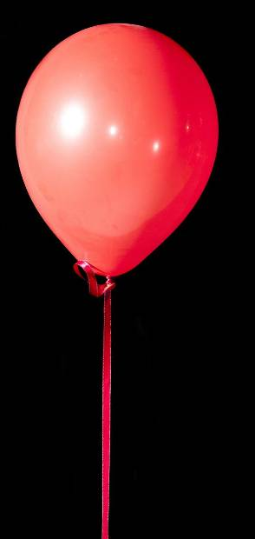
三.阿基米德原理
为什么会产生浮力？
流体中的压强差。

Slide 3
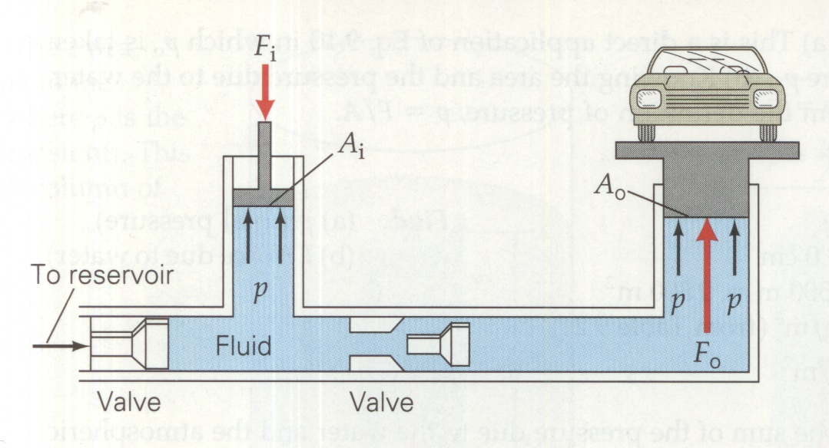
四.帕斯卡原理
任意处：
【不可压缩的静止流体可将增加的压强大小不变地传到流体的各个部分】

Slide 4
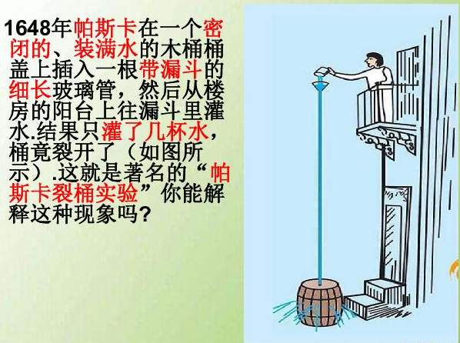

Slide 5

例 一水库的重力坝宽 b、水深为 H.
求 坝体所受水的压力及其（等效）作用点.
建立坐标
解:
dS
水深(H-y)处, dS上水的压力为
整个坝面所受水压力为
等效作用点位置？
设等效作用点P的坐标为 y_{P}

Slide 6
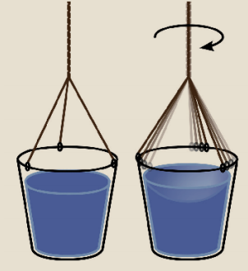
例 一个水桶绕自身的竖直轴以角速度 ω 旋转，
当水与桶一起转动时，求水面的形状。
解
在与桶一起旋转的参考系中，水静止不动。可在此参考系中用流体静力学原理来求解。
以水面与转轴的交点为原点建立坐标系。在水下 h 处取底面积为 dS，长为 dr 的液体元。
由液体元沿径向的平衡条件，有
O
由液体静压强的规律可知
h
dr
r
p

Slide 7
将此关系代入上式，化简得
O
h
dr
r
p
r = 0，z = 0 → C = 0
z 与 r 的关系为
由此可知，水面呈旋转抛物面形。

Slide 8
§3 理想流体的稳定流动
一. 理想流体
不可压缩的无黏滞性的流体称为理想流体（理想模型）。
1. 压缩性
流体受压缩时其密度变化可忽略时，可看作不可压缩流体
液体压缩性小(ρ ≈ 常量)
气体压缩性大，流动性也大
2. 黏滞性
流体在流动时，若能量损耗可忽略，可看作非黏滞流体
气体和某些液体（如：水）黏滞性小，可以忽略
无粘滞性流体运动过程中没有切向相互作用，受力具有静止流体的特征
Notes:
流体动力学（流体静止时没有切向力）

Slide 9
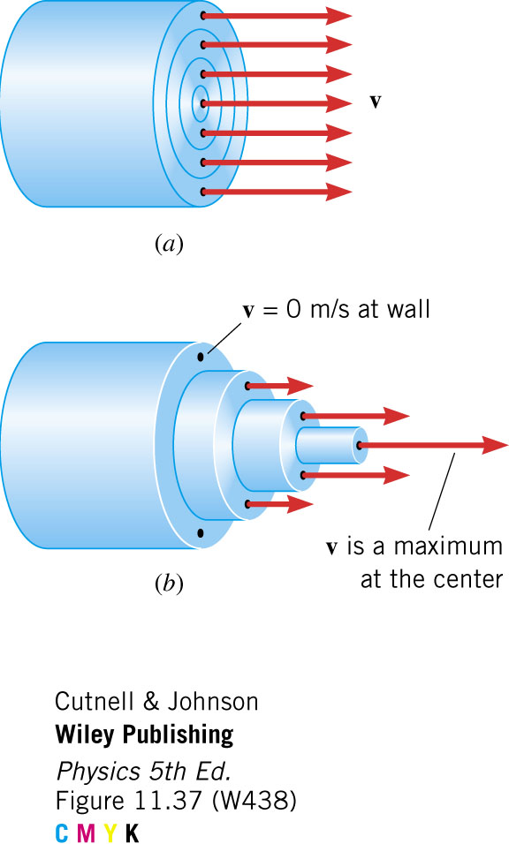
无黏滞性,流体中各点的速度相同.
有黏滞性,流体中各点的速度不同.
流体的黏滞性取决于流体内部接触层间切向黏滞力 (内摩擦力)的大小.

Slide 10
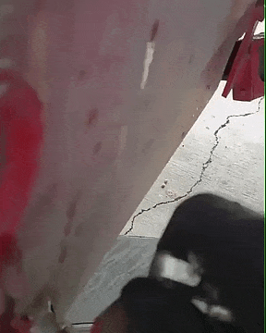
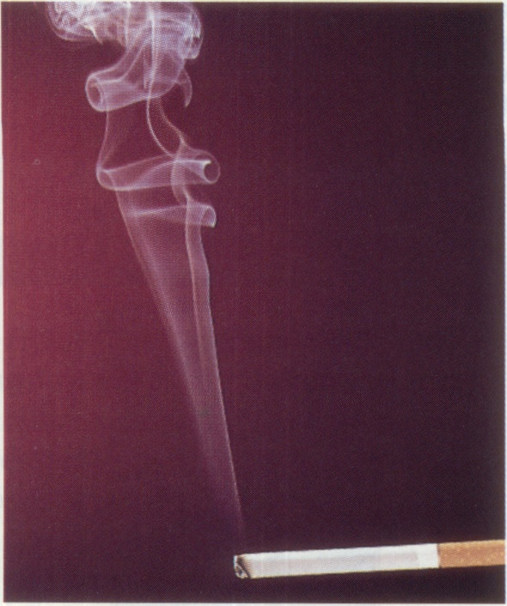
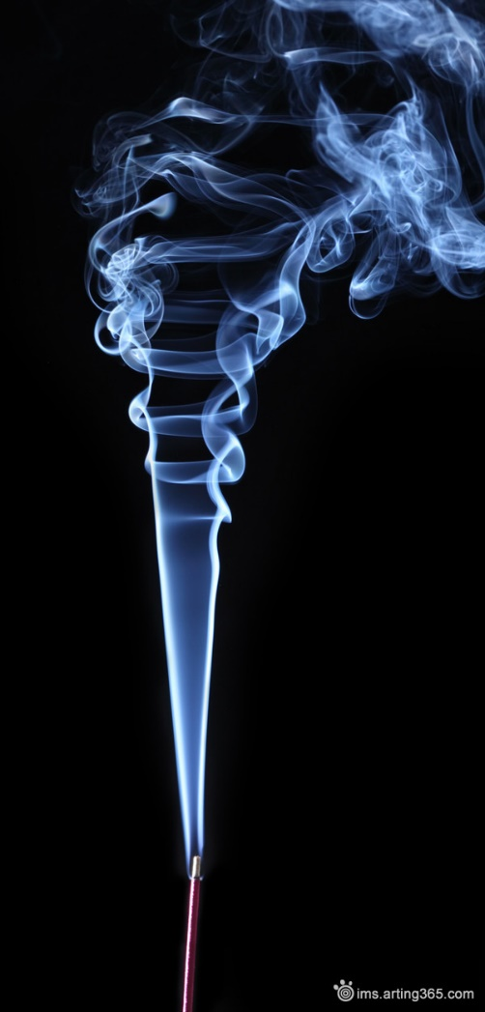

二. 流体的稳定流动
若流动系统中各物理量仅随位置变化、不随时间变化，则称为稳定流动。如压强、密度、流体速度等不随时间变化。
湍流
稳定流动
“稳定流动”并不仅限于“理想流体”。

Slide 11

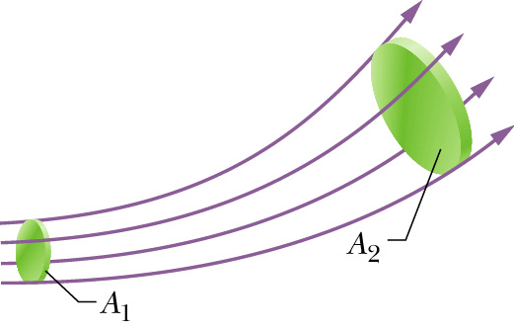
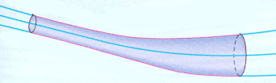
1. 流速场
描述流体中流体质点速度的分布
(稳定流动)
2. 流线
(流速场的几何描述)
曲线上每一点的切线方向即为该点处流体质点的速度方向；
曲线疏密表示该点流速的大小。
连续、不可相交
流线与时刻相对应
【不是轨迹】
3. 流管
由流线围成的管状区域称为流管。
流管外的流体不会流入流管，内部的也不会流出——质量守恒
Notes:
流线：分布在流场中的许多假想曲线，曲线上每一点的切线方向和流体质量元流经该点时的速度方向一致。
流场中流线是连续分布的；空间每一点只有一个确定的流速方向，所以流线不可相交。
流管内流体的质量是守恒的。

Slide 12

三、流量
定义: 单位时间内流过面积 S 的流体体积或质量.
体积流量
质量流量
n
v
θ
dS
通量 ...

Slide 13
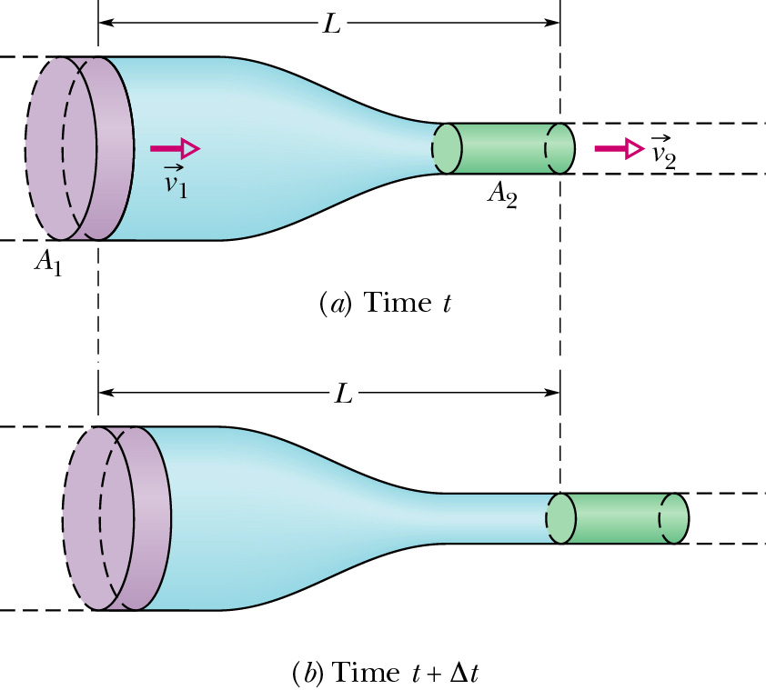
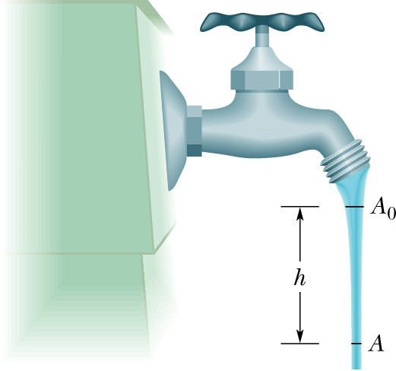
四、理想流体的连续性方程
在稳定流动的流体中取一细流管
（S₁、S₂为垂直流线的截面）
质量流量
S₂
S₁
稳定流动（质量守恒）
（流体的连续性方程）
理想流体
说明
(1) 连续性方程是质量守恒定律的必然结果；
(2) 流速较大的地方流线密。
(3)

Slide 14
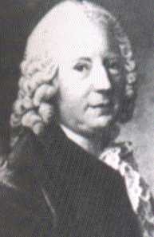
§4 伯努利方程
丹尼尔·伯努利（1700~1782）
1700年1月29日生于尼德兰的格罗宁根。他自幼兴趣广泛、先后就读于尼塞尔大学、斯特拉斯堡大学和海德堡大学，学习逻辑、哲学、医学和数学。1724年，丹尼尔·伯努利获得有关微积分方程的重要成果，从而轰动欧洲科学界。
伯努利把牛顿力学引入对流体力学的研究，其著名的《流体力学》一书影响深远。他同时是气体动力学专家。
1782年3月17日，丹尼尔伯努利在瑞土巴塞尔去世。

Slide 15
一. 伯努利方程
理想流体在重力场中作稳定流动
取一细流管ab，t 时刻位于a₁和 b₁位置，经△t 运动到 a₂和 b₂位置
(a₂b₁) 未发生改变
(a₁a₂) 运动到(b₁b₂)
稳定流动：
研究对象：
地球 + ab部分的流体
外力所做的功
由功能原理( A_{内耗} = 0 )

Slide 16
伯努利方程：同一流管中，任一点处流体单位体积的动能和势能以及该处压强之和为常量
Notes:
若流体可压缩，无粘滞的稳定流动情况怎样？

Slide 17
说明
(1) 伯努利方程是能量守恒定律在流体力学中的应用。
(2) 适用于理想流体的稳定流动。
(3) 各物理量均为国际单位
(4) 静止流体：
(5) 水平流管：
推论：同一水平流管中，任一截面处，压强相等则流速必
相等；流速大处则压强小；流速小处则压强大。
应用：船吸现象、香蕉球、飞机机翼、屋顶、火车站台…
Notes:
船吸现象：当两艘船平行着向前航行时，在两艘船中间的水比外侧的水流得快，中间水对两船内侧的压强，也就比外侧对两船外侧的压强要小。于是，在外侧水的压力作用下，两船渐渐靠近，最后相撞。
1912年秋当时世界上最大的邮轮之一“奥林匹克”号，以25km/h的速度在大海上航行，英国巡洋舰“哈克”号以34km/h的速度从后面追上“奥林匹克”号，当两船并列行驶相距只有100m左右时，“哈克”号好像突然被一只看不见的巨手推动，竟自动扭头，几乎笔直的冲向“奥林匹克”，将其右舷撞了一个大洞。

Slide 18
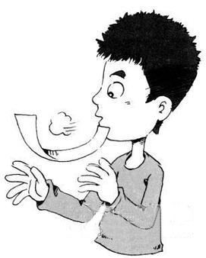
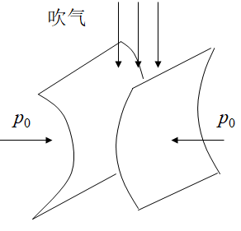
沿同一流线
如果压强增大，则速度降低
如果压强降低，则速度增大

Slide 19
理想不可压缩流体在重力作用下作定常运动时，流体的总机械能（动能、重力势能、压力能之和）沿着流线或迹线守恒。--伯努利原理
伯努利方程的适用条件：
(1) 无粘性流体
(2) 不可压缩流体
(3) 定常流动
(4) 质量力为有势力（保守力）
理想流体动能的变化，仅仅是由质量力和压力梯度力对流体微团作功造成的，而与热能不发生任何转换。

Slide 20
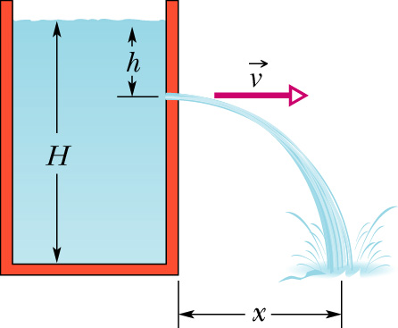
二.伯努利方程的应用
1. 小孔泄流
在大容器的器壁上水深为 h 处,开一直径为d 的小圆孔,不计任何阻力, 求单位时间内小孔的泄流量 .
由伯努力方程
流量
讨论： x = ？

Slide 21
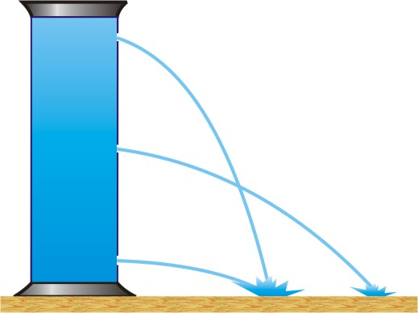
--托里拆利公式
流体从小孔流出的速度与流体质点由液面处自由下落到小孔处的速度大小相等

Slide 22
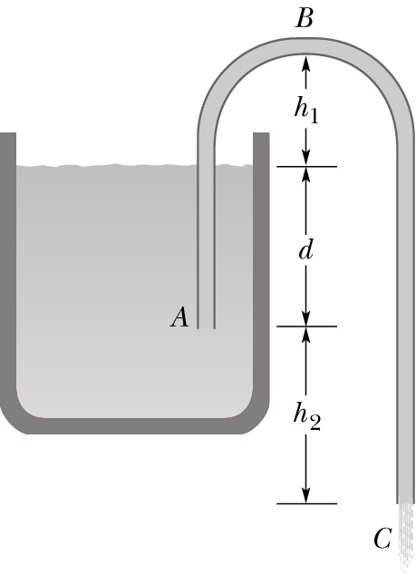
从虹吸管管口流出的液体速度为多大？
选流线上的D、和C点：
D
特点：
讨论：

Slide 23
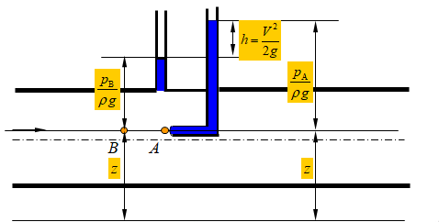
2. 皮托管原理
一种用来测量流体速度的装置
皮托在1773年用一根弯成直角的玻璃管，测量了法国塞纳河的流速。原理如图所示，在液体管道某截面装一个测压管和一个两端开口弯成直角的玻璃管（皮托管），皮托管一端正对来流，一端垂直向上，此时皮托管内液柱比测压管内液柱高h，这是因为流体流到皮托管入口A点受到阻滞，速度降为零，流体的动能变化为压强势能，形成驻点A，A处的压强称为总压，与A位于同一流线且在A上游的B点未受测压管的影响，其压强与A点测压管测得的压强相等，称为静压。

Slide 24
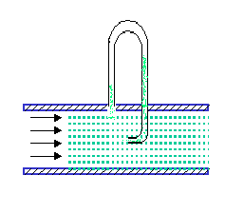
皮托管工作原理
（1）测液体的流速
h
h
A
B
A
液体流速为

Slide 25
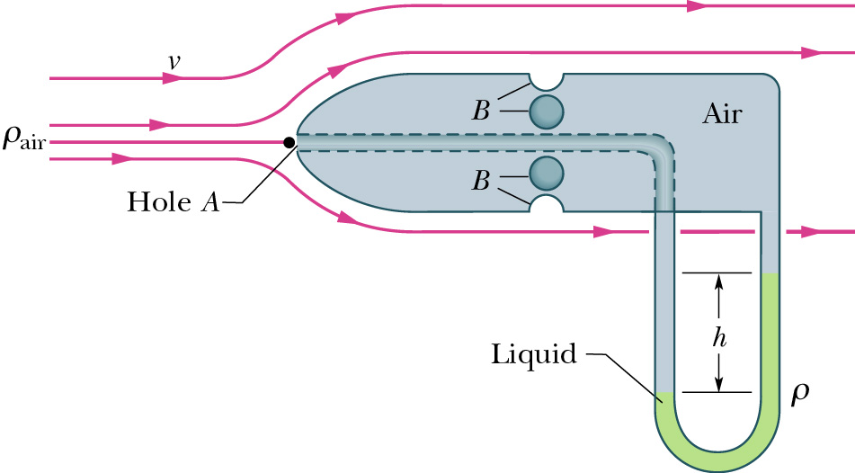
（2）测气体的流速
(设 ρ 为液体密度, ρ ′ 为气体密度)
h
h
关于 A、A' 点：
关于 B、B' 点：
A
B
气体流速为

